Slide 1
Rehabilitační techniky a možnosti jejich využití v rehabilitačním ošetřovatelství

Slide 2
Využití RHB technik
zpomalit progresi onemocnění
udržet a zlepšit pacientovu pohyblivost a soběstačnost
přispět ke zlepšení trofiky
zkrátit dobu léčení, dobu závislosti na UPV
celkově zlepšit kvalitu života
důležitá je úzká spolupráce celého zdravotnického personálu

Slide 3
Možnosti ovlivnění změn
Polohování
Pasivní pohyb
Asistovaný pohyb
Aktivní pohyb
Zlepšení vigility a pozornosti
Vertikalizace, antigravitační aktivity
Nácvik soběstačnosti a sebeobsluhy (ADL, mobilita i na lůžku)
Techniky na neurofyziologickém podkladě (kurzy)

Slide 4
Polohování
Typy polohování:
ANTALGICKÉ-snížení bolesti, usnadnění dýchání
PREVENTIVNÍ–prevence vzniku dekubitů, svalových kontraktur, kloubních deformit, pneumonií, zlepšení vigility
KOREKČNÍ–u již vzniklých změn (např. hemiparéza -pomocí dlah, fixačních pásů, pískových vaků)

Slide 5
Polohování
rizikového pacienta je třeba polohovat v časových intervalech každé 2 hodiny v indikovaných případech i častěji
poloha musí být pohodlná, nebolestivá a musí umožnit případný reziduální pohyb

Slide 6
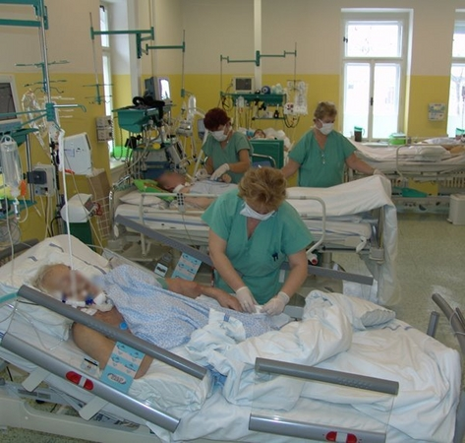

Slide 7
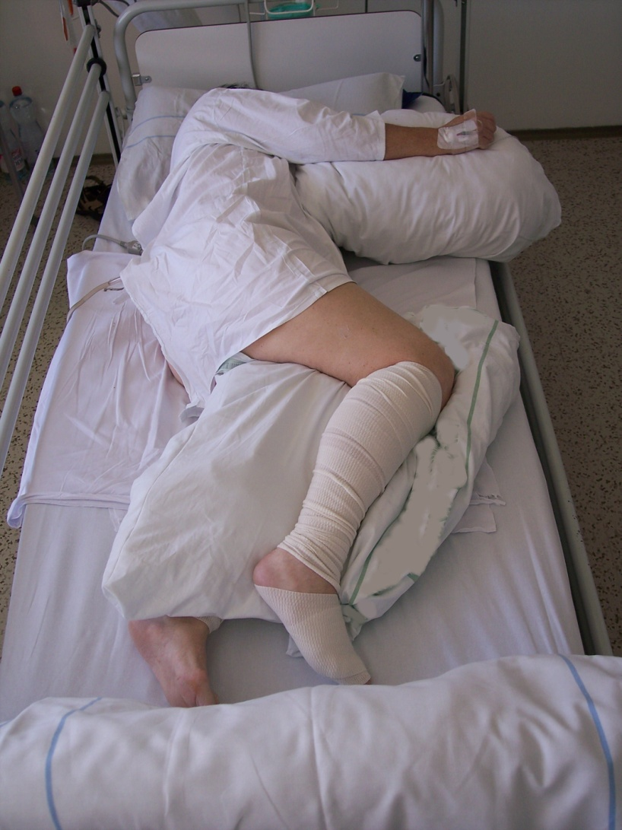
Polohování vleže na boku
(zdravá strana)
Poloha na boku = výhodná poloha
inhibice spasticity a stimulace rovnovážných reakcí, snadnější komunikace s okolím

Slide 8
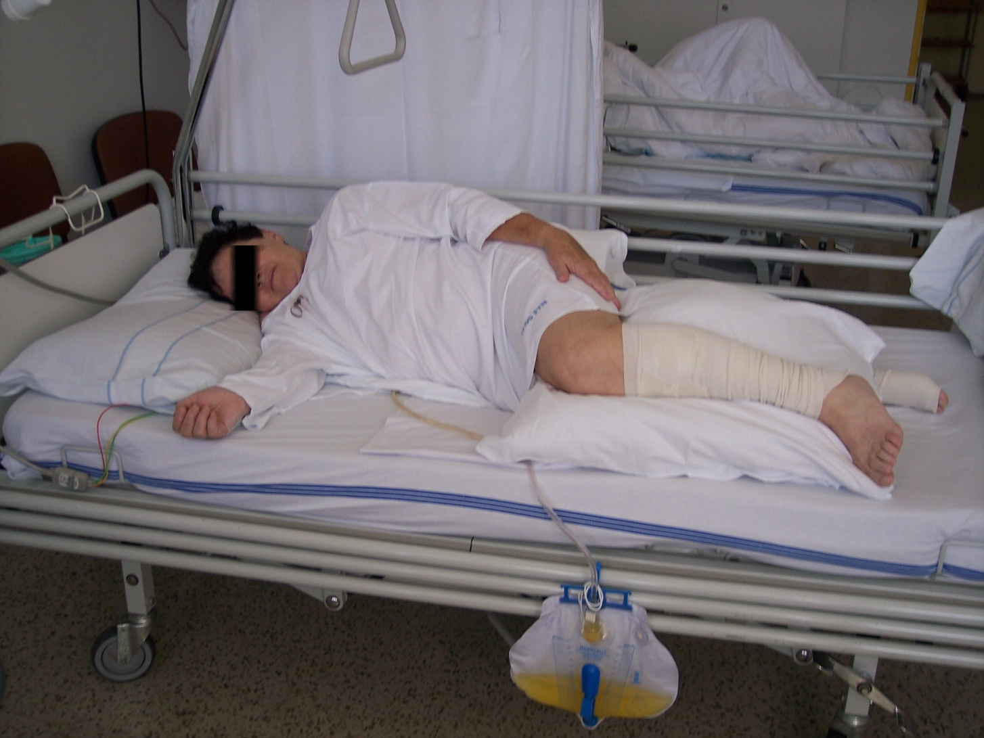
Polohování vleže na boku (hemiparetická strana)

Slide 9
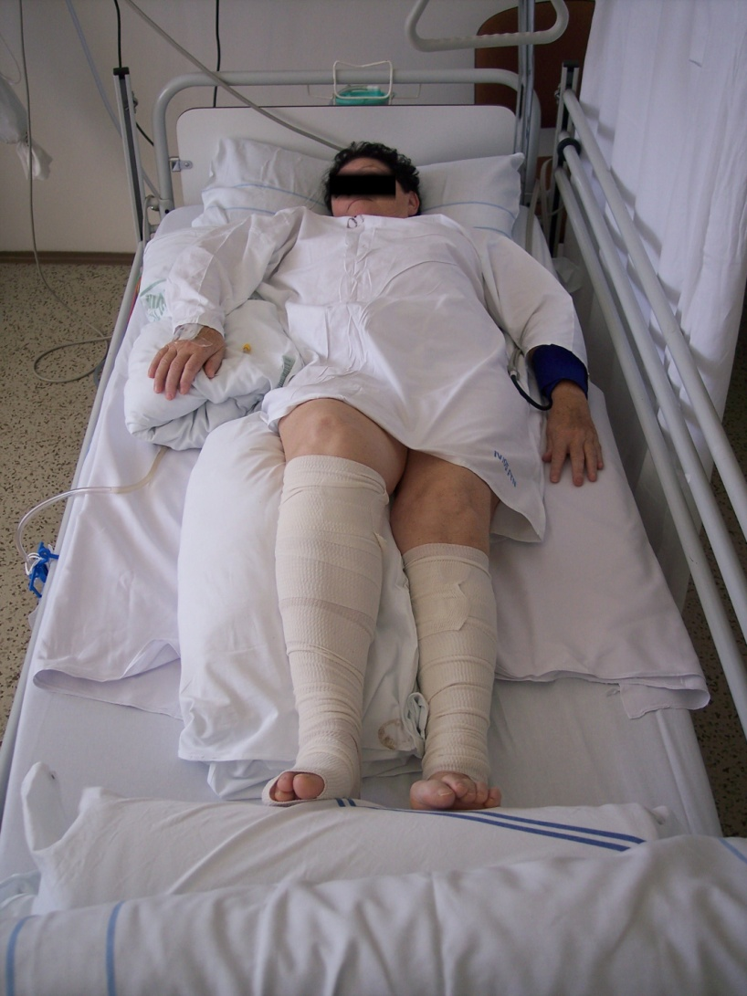
Poloha vleže na zádech
jemné zacházení, za postiženou končetinu netaháme (prevence bolestivého ramen. kl.), KK ve fyziologickém postavení
HK nesmí přepadávat z lůžka či být zalehnutá, do dlaně nic nevkládáme (↑úchopový reflex)
DK volná, bez opory ve smyslu dorzální flexe (spasticita, vzpěrná reakce = komplikace chůze), pasivní protažení (fyzioterapie)

Slide 10
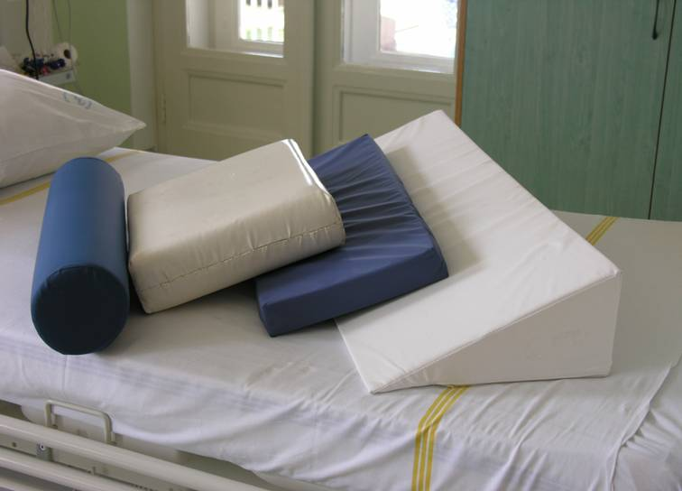
Pomůcky

Slide 11
Dechová gymnastika
Statická (správný stereotyp dechu)
Dynamická (spojení dýchání s pohybem)
Mobilizační (horní, střední a dolní hrudní dýchání; brániční dýchání)
Kondiční (je až 60-ti minutová)

Slide 12
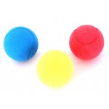
Míčková facilitace tzv. míčkování
Míčkování hrudníku je jednoduchá metoda s využitím softových míčků
Jde o soubor hmatů autorky Zdeny Jebavé
Provádí se nejčastěji vsedě, dle stavu pacienta s různými modifikacemi vleže
Snaha o uvolnění a protažení svalů hrudníku

Slide 13
Respirační fyzioterapie
užší pojem týkající se technik dechové rehabilitace, kdy ovlivnění dýchání má svým specifickým provedením léčebný význam
vychází z přesných neurofyziologických a fylogenetických zákonitostí vývoje člověka a jeho dýchání
aktivně x pasivně
kontaktní dýchání, vibrace, RMD, apod.

Slide 14
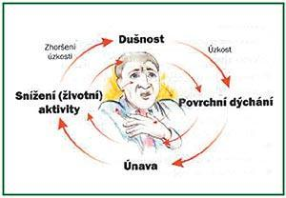

Slide 15
Cíle RFT
mobilizace a odstranění hlenu z dýchacích cest
prevence vzniku a odstranění atelektáz
snížení bronchiální obstrukce
„provzdušnění“ nevzdušných částí plic
zkrácení doby na UPV
začlenění bránice do posturální funkce, ekonomizace dechové práce →zlepšení efektivity ventilace
zlepšení ventilačních parametrů

Slide 16
NE! POKLEPOVÁ MASÁŽ
zvláště nebezpečná a kontraindikovaná u pacientů, jejichž onemocnění je doprovázeno hyperreaktivitou a hypersenzitivitou stěn bronchů s tendencí k bronchiálním kolapsům
příliš agresivní pro stěny bronchů, dochází k následným spasmům stěn bronchů (slepením hlenů)
může způsobovat srdeční arytmie

Slide 17
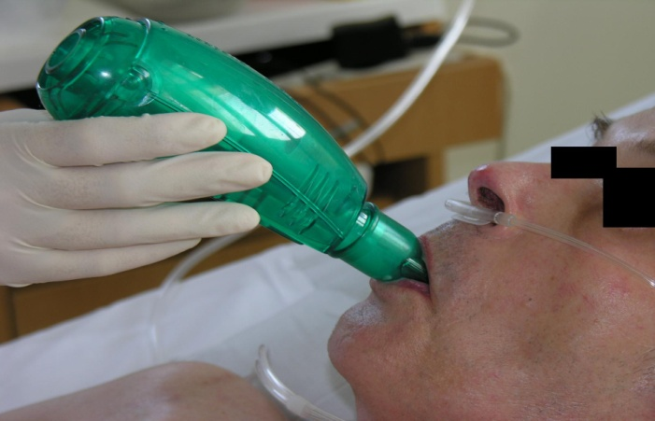
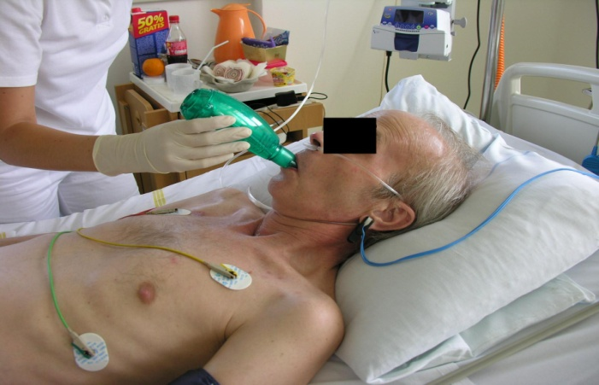
RFT – Acapella
Nácvik používání acapelly např. vleže na zádech
Nádech nosem – prodloužený aktivní výdech ústy (delší než nádech )
Individuální doba cvičení

Slide 18
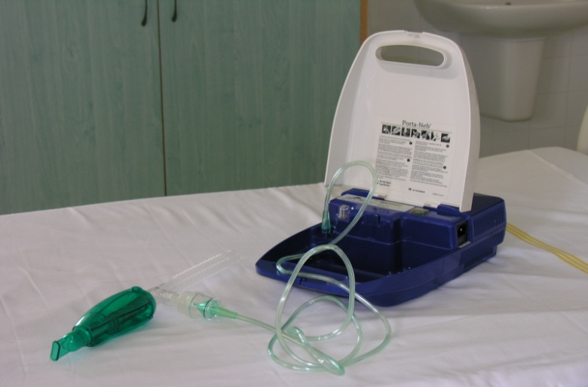
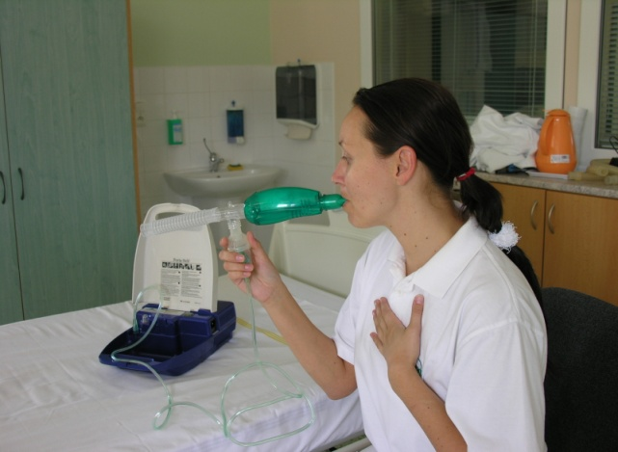
RFT – Acapella
Dochází k oscilujícím vibracím, přenášející se do průdušek a usnadňují expektoraci
Využití i u tracheostomií
Lze přes ni inhalovat a zároveň cvičit

Slide 19
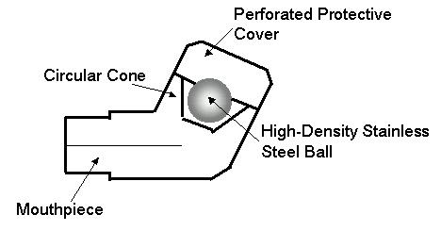
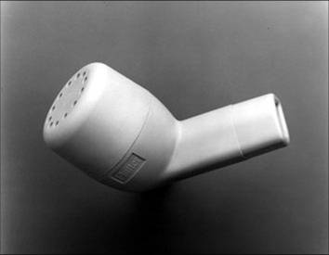
RFT - FLUTTER®
Flutter VRP 1 – oscilující PEP systém dýchání
Výdech je založen na variabilním odporu, při kterém vzniká v dýchacích cestách pozitivní výdechový přetlak (PEP)

Slide 20

Pasivní pohyb
  zamezení rozvoji nežádoucích změn ve svalu (elasticita, kontraktury),
  zachování pohyblivosti v kloubech (ROM)
  Opakování 8-10x
  Pozor na respektování fyziologického rozsahu kloubní pohyblivosti (trauma)
  Subluxace!
  Využití přístrojů (motodlaha)

Slide 21
Asistovaný pohyb
aktivní pohyb pacienta s dopomocí druhé osoby
rehabilitační ošetřovatelství využívá asistovaného pohybu při manipulaci s pacientem (snaha maximálně využít zachovaných pohybových schopností pacienta)
Pomalé provedení, nedělá ošetřovatel, ale pacient

Slide 22
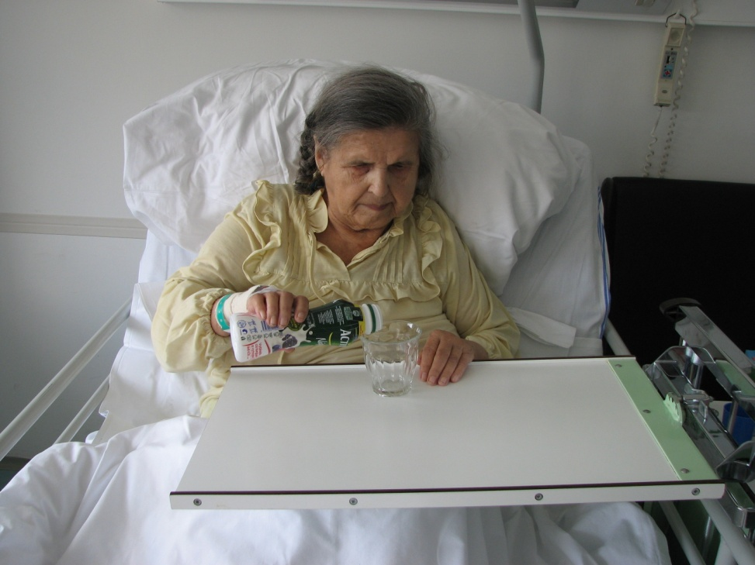
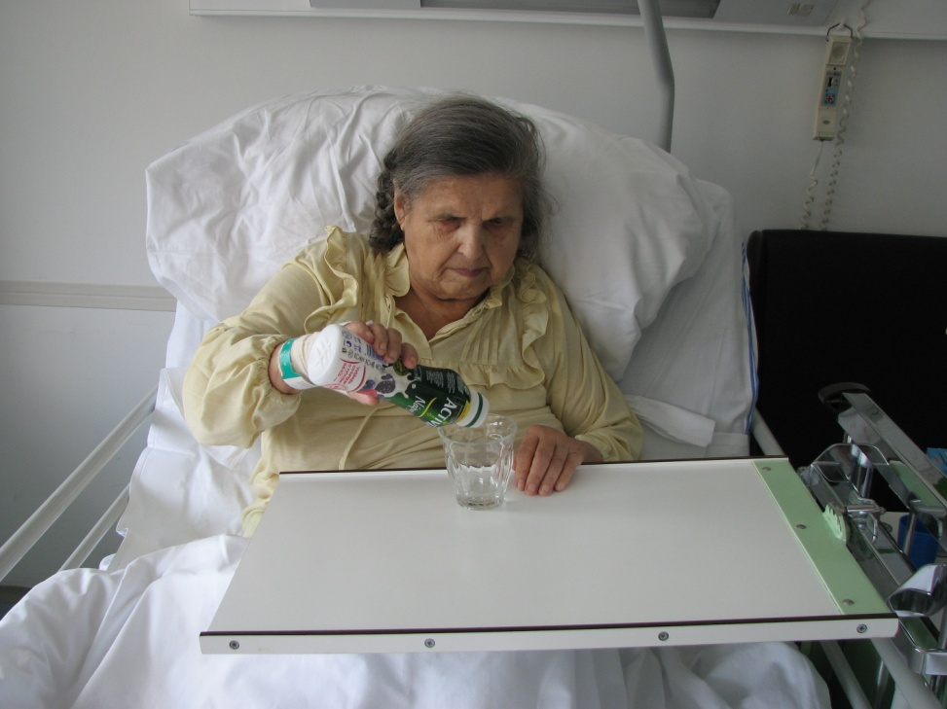

Slide 23
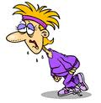
Aktivní cvičení
aktivní cvičení vykonává pacient cvičení sám pod vedením a dohledem fyzioterapeuta, který dávkuje dobu terapie a zátěže, to vše dle předpisu lékaře
Respektovat pokyny fyzioterapeuta (délka CJ)
Nezastýlat, neznehybňovat (potřebujeme aktivitu pacienta)

Slide 24
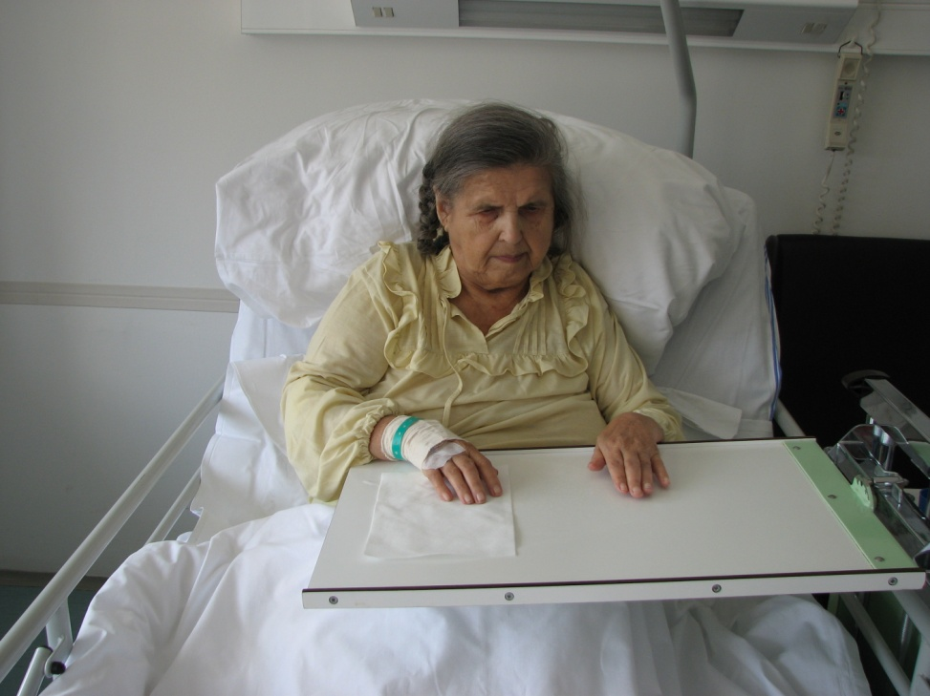
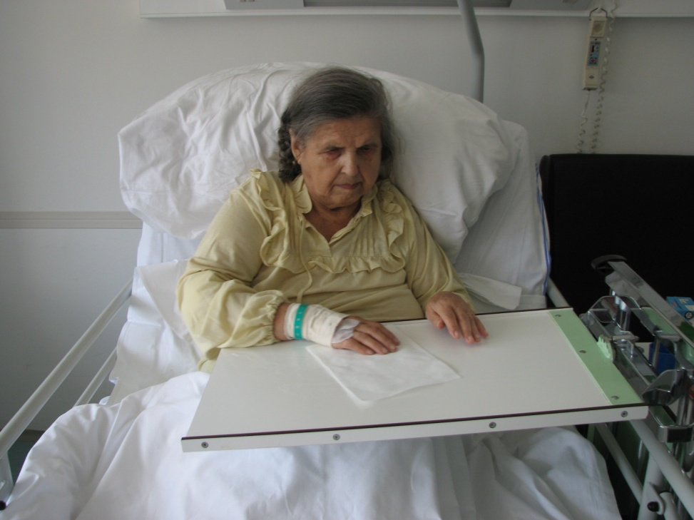

Slide 25
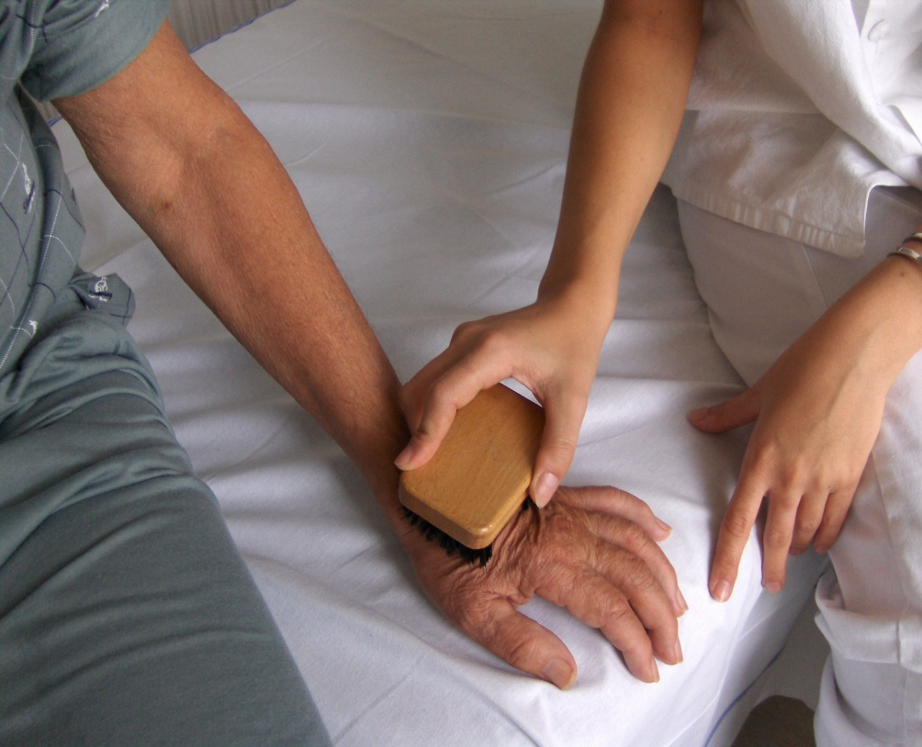
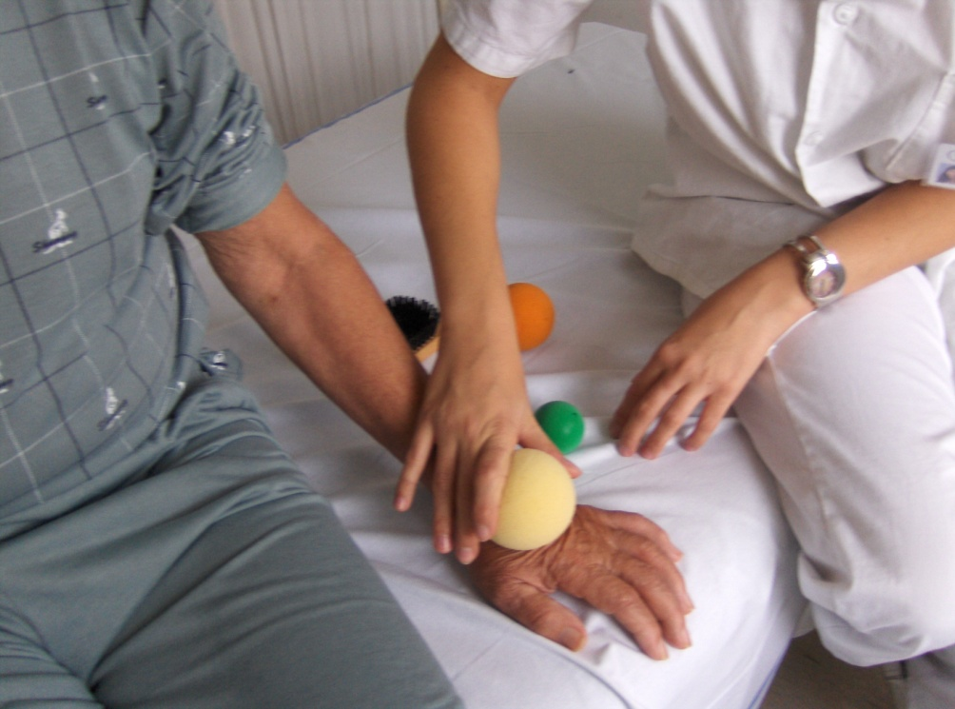

Slide 26
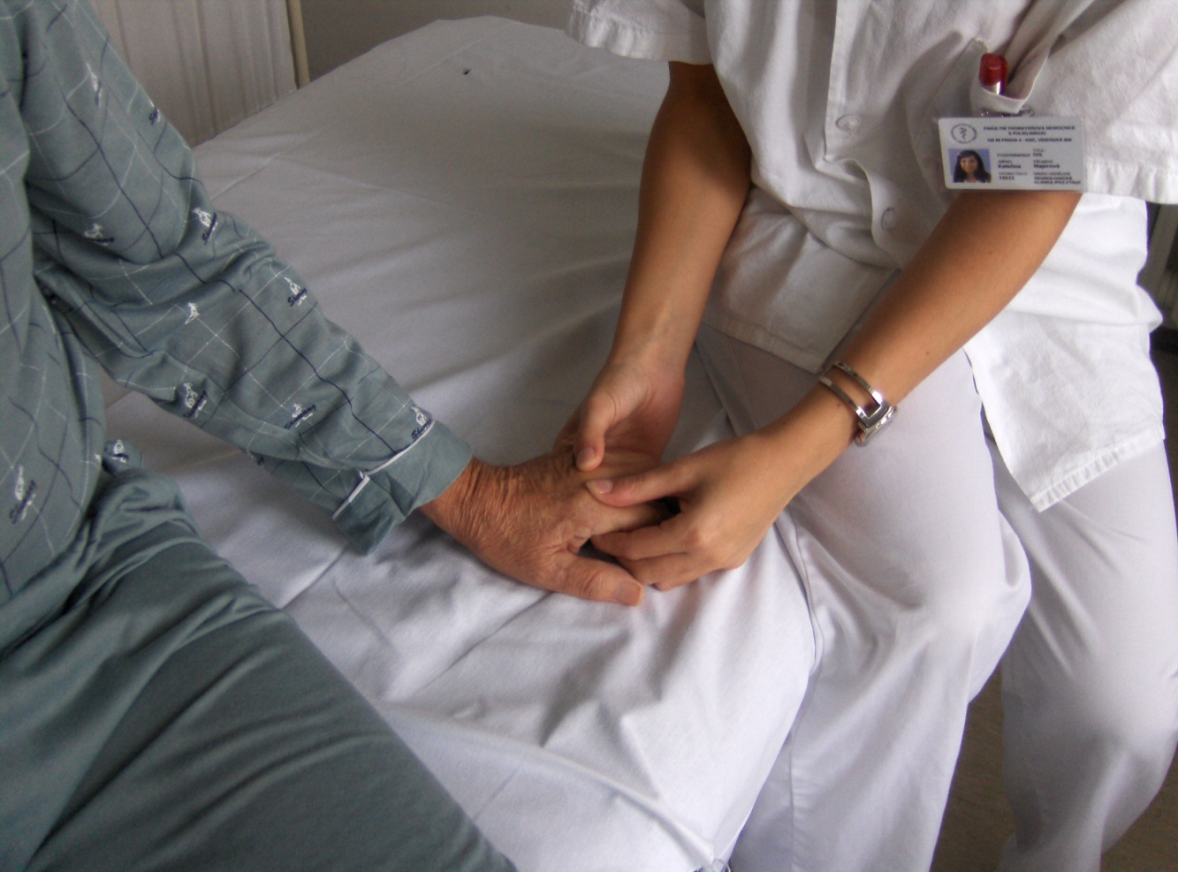

Slide 27
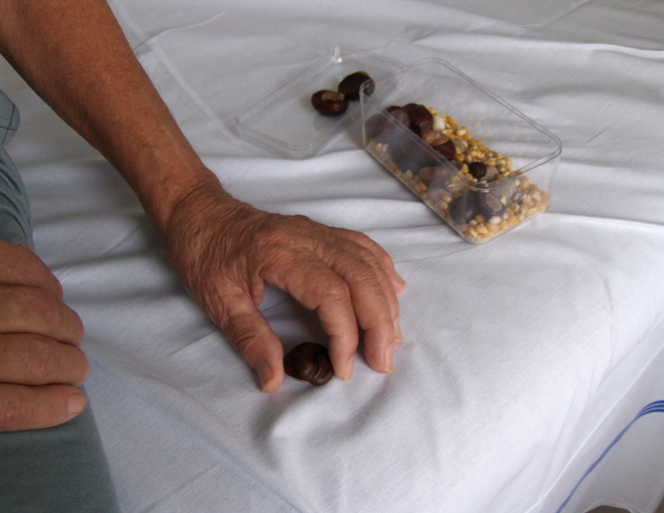

Slide 28
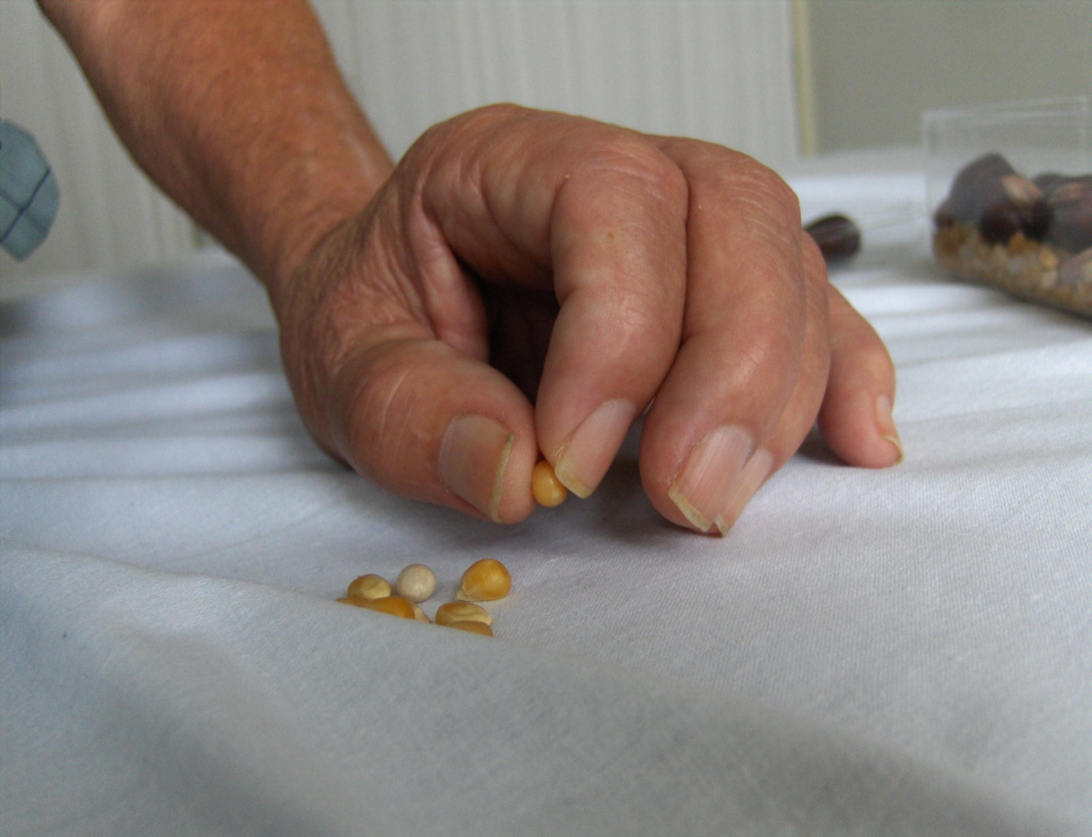

Slide 29
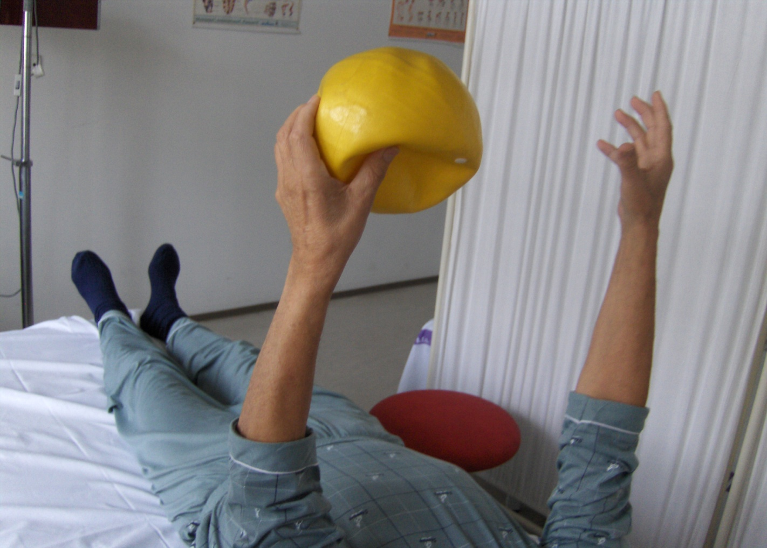

Slide 30
Zlepšení vigility a pozornosti
pestrá senzorická stimulace
aktivní komunikace (včetně nonverbální) ze strany ošetřujícího personálu
motivace
„neusnadňovat“

Slide 31
Nácvik soběstačnosti
asistence zdravotnického personálu
nácvik aktivit běžných denních činností (osobní hygiena, příjem stravy a tekutin, oblékání, mobilita na lůžku, včetně přesunů, sed, stoj, chůze apod.)

Slide 33
Zásady rhb ošetřovatelství při nácviku soběstačnosti
identifikovat potřebu (funkci) ošetření (krmení, hygiena, imobilita, atd.)
identifikovat problém (proč to nejde)
stanovení možností a limitů (reálné cíle)
proměnlivost v čase (průběžně vyhodnocovat)

Slide 34
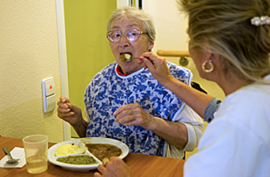
Rehabilitační péče x podpora hospitalizmu
cíl: získání co největší soběstačnosti
rehabilitační přístup k věci: využít ošetřování k návratu či kompenzaci ztracené funkce
Nepoškodit pacienta
i sebe!

Slide 35
Specifické zásady rehabilitačního ošetřování - např. hemiparetik
stolek na stranu hemiparézy (podpora bilaterální aktivity trupu, zapojení postižené strany do tělesného schématu)
polohování
postavení jednotlivých segmentů (volnost pohybu – „nezastýlat“ pod peřinu)

Slide 36
Vertikalizace, antigravitační aktivity
ovlivňuje komplexně organismus
  zvýšení vigility, zlepšení psychiky, zvýšení sebevědomí
  podpora kardiovaskulárního a respiračního systému
  podpora pohybového systému
hlavní zásady - včasnost, postupnost a šetrnost
  zohledňují tíži aktuálního postižení a pokročilost dekondice jednotlivých systémů
  zohledňující postižení pohybového aparátu
  brání jeho traumatizaci (např. subluxace ramene při „tahání za ruce“)

Slide 37
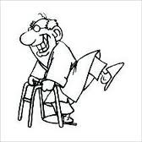
Vertikalizace
individuálně, dle stavu pacienta
hemiparetické postižení u trupového svalstva (špatná posturální stabilita)
nácvik otáčení = příprava na sed
posazování na lůžku
pouze nutná dopomoc, vysvětlit, trpělivost
ortostatický kolaps (bandáže DKK)

Slide 38
Vertikalizace - posazování, sed
posazování přes postiženou stranu (facilitace postižené strany přes kloubní aproximaci, zapojení postižené strany do tělesného schématu)
trénink rovnováhy vsedě

Slide 39
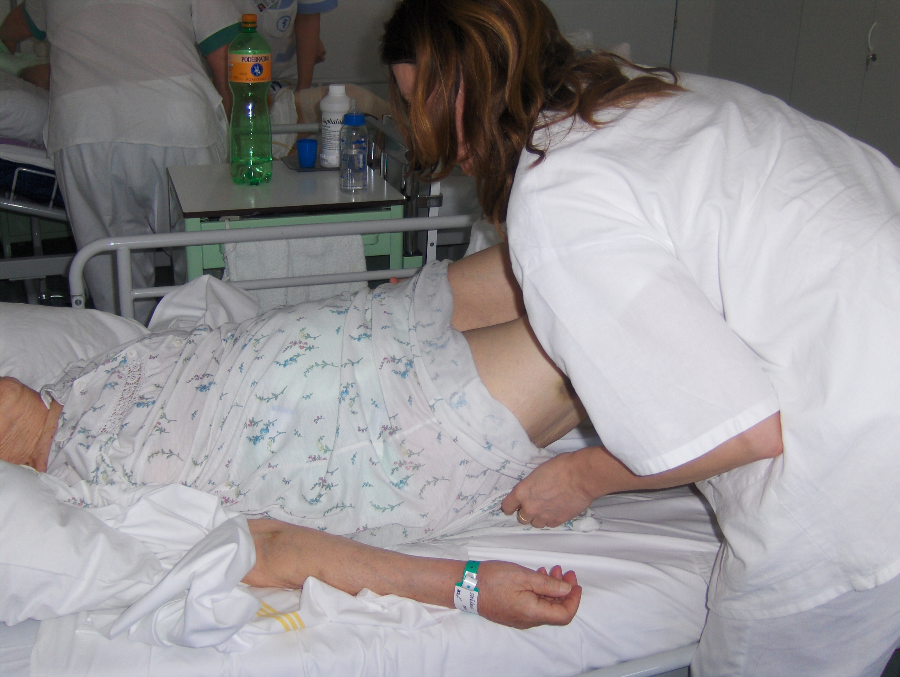
„Most“

Slide 40
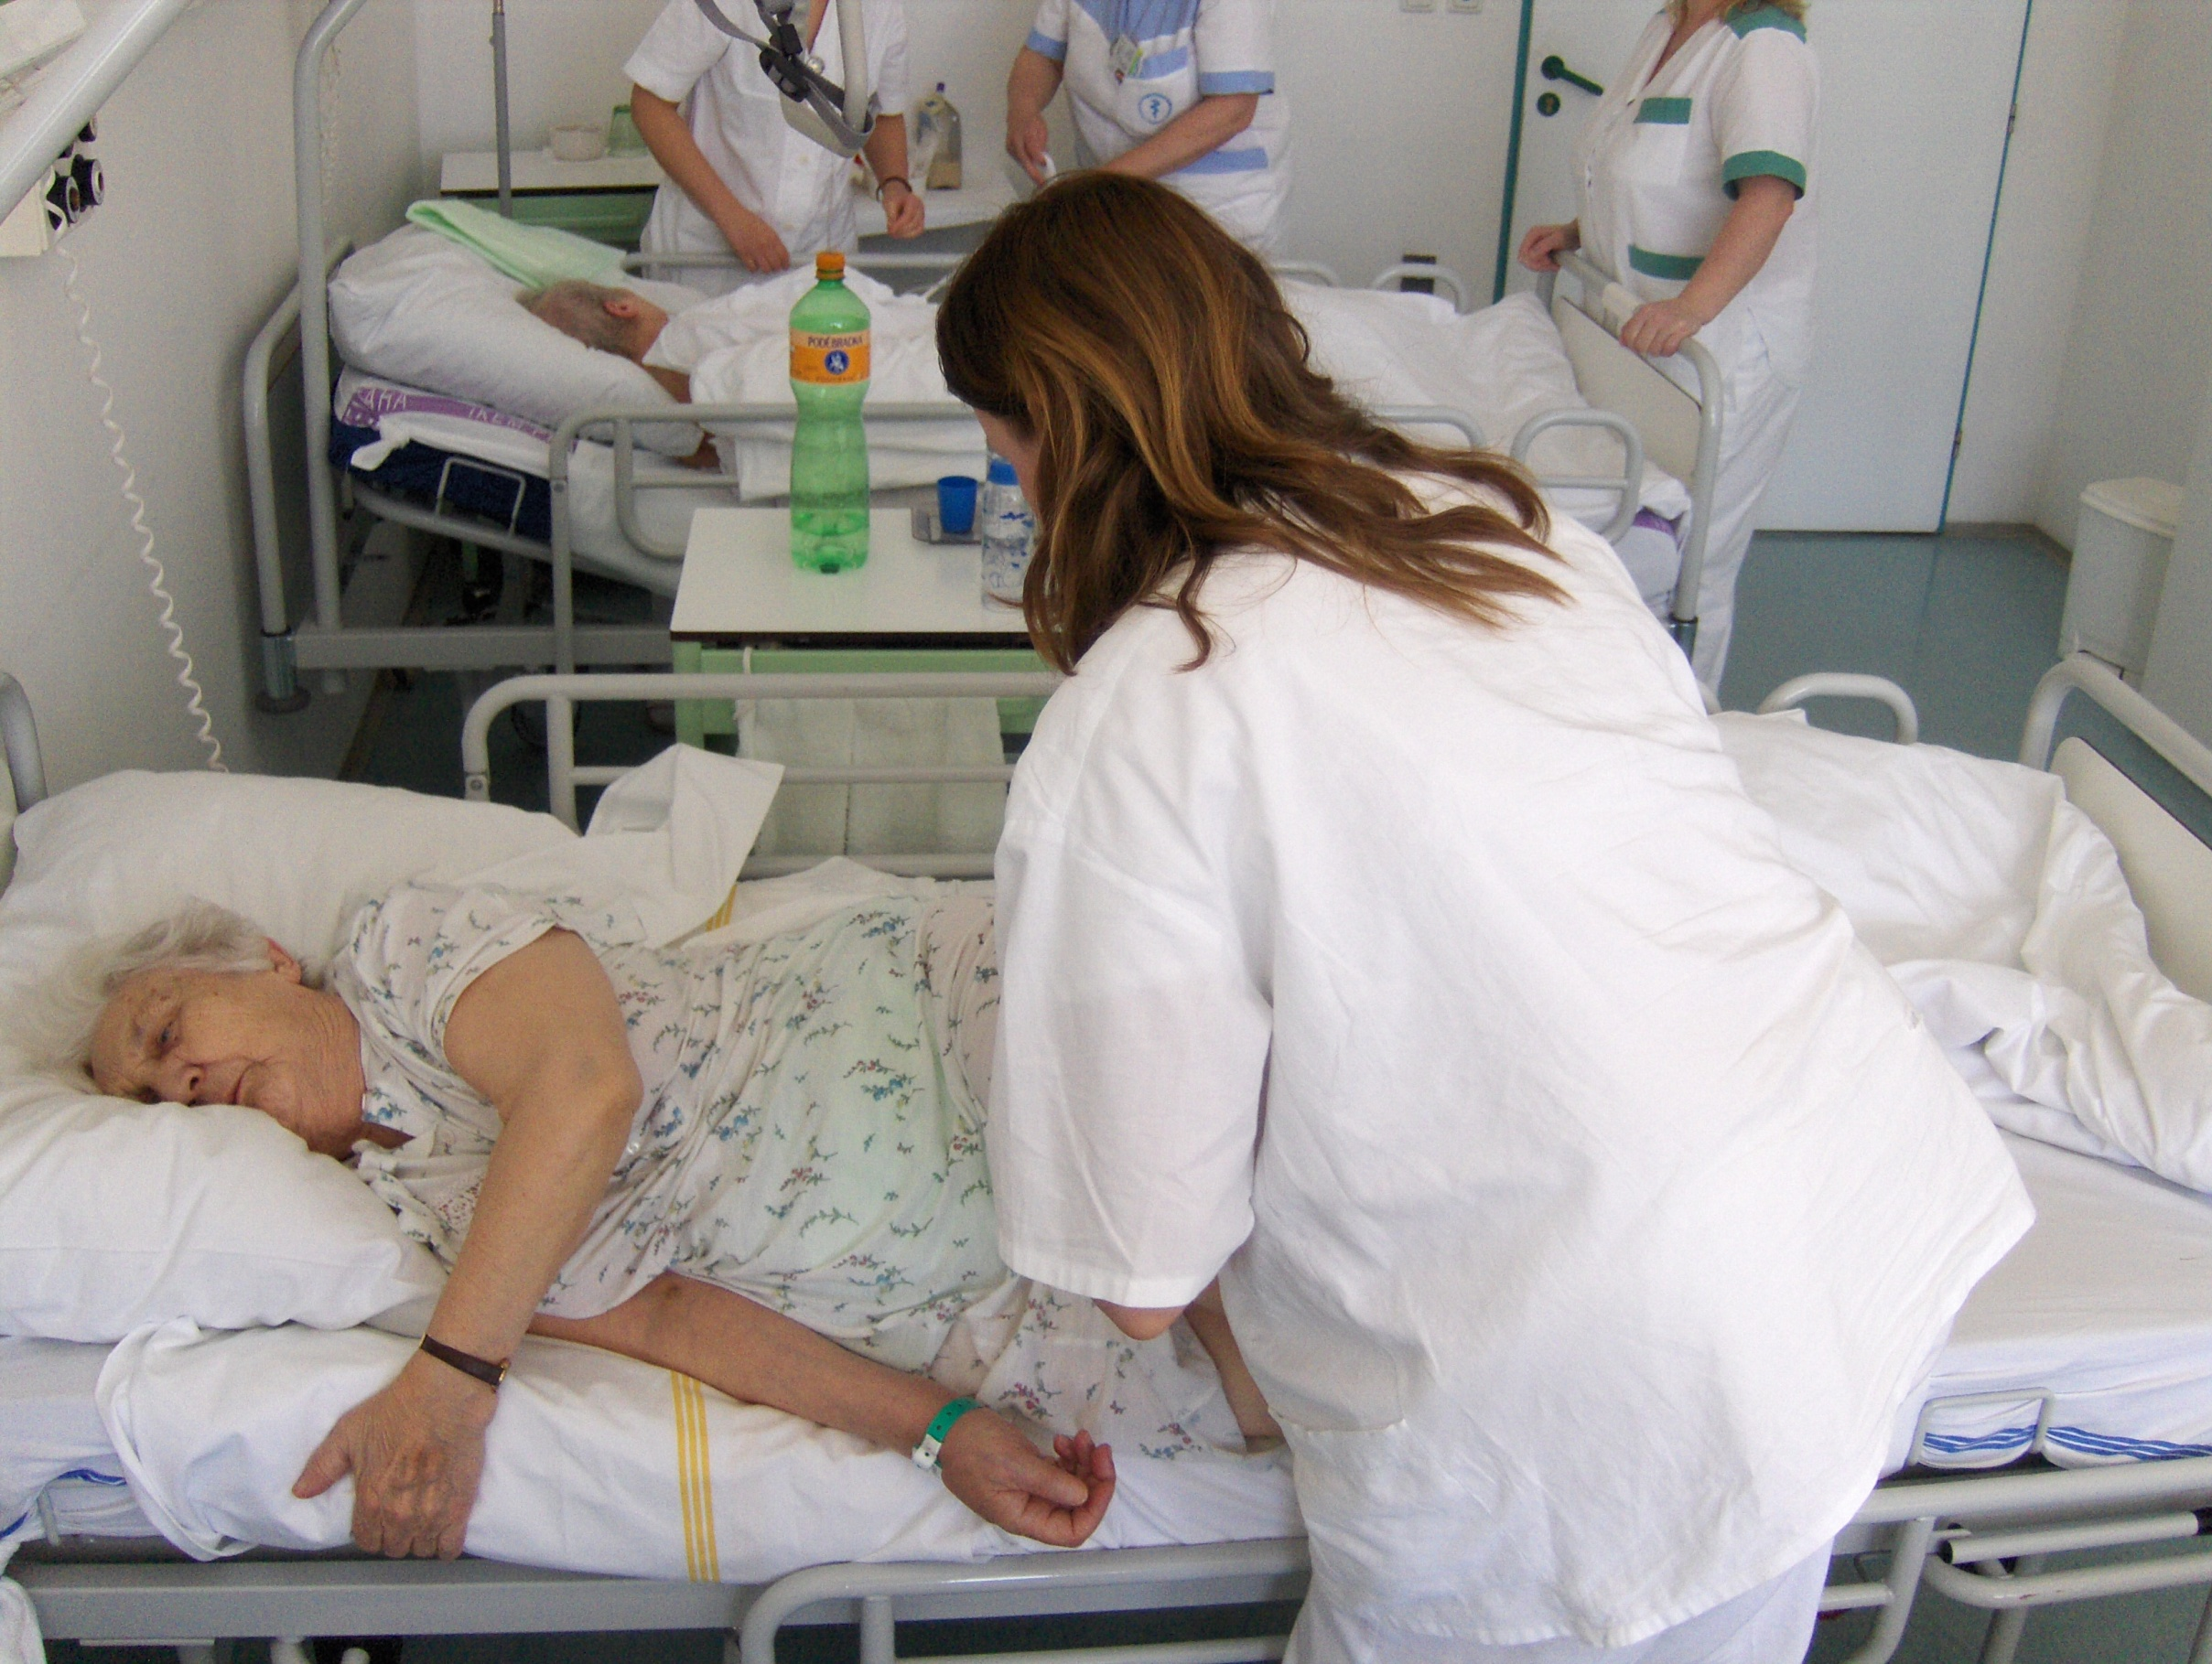

Slide 41
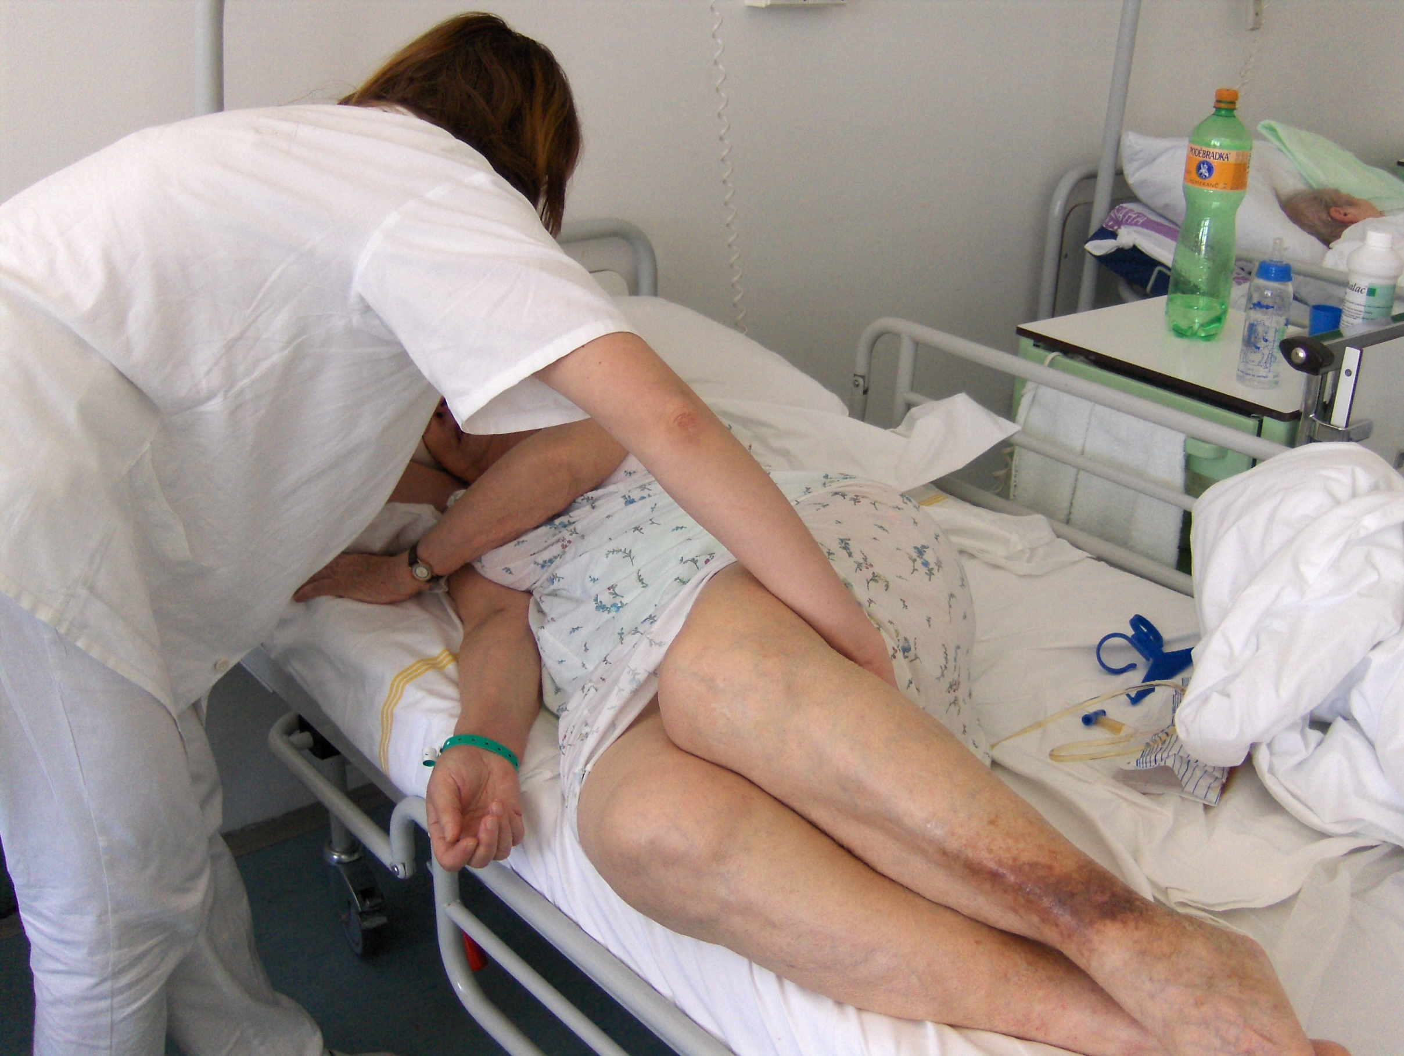

Slide 42
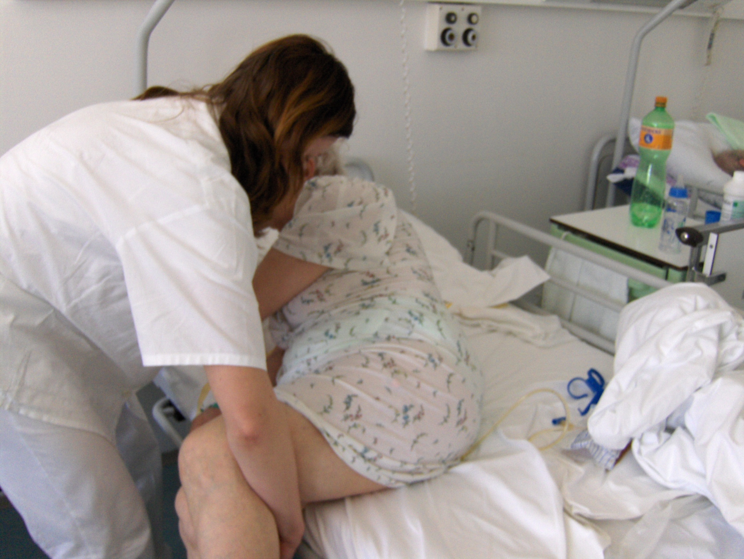
Netahat za ruku, opora o loket

Slide 43
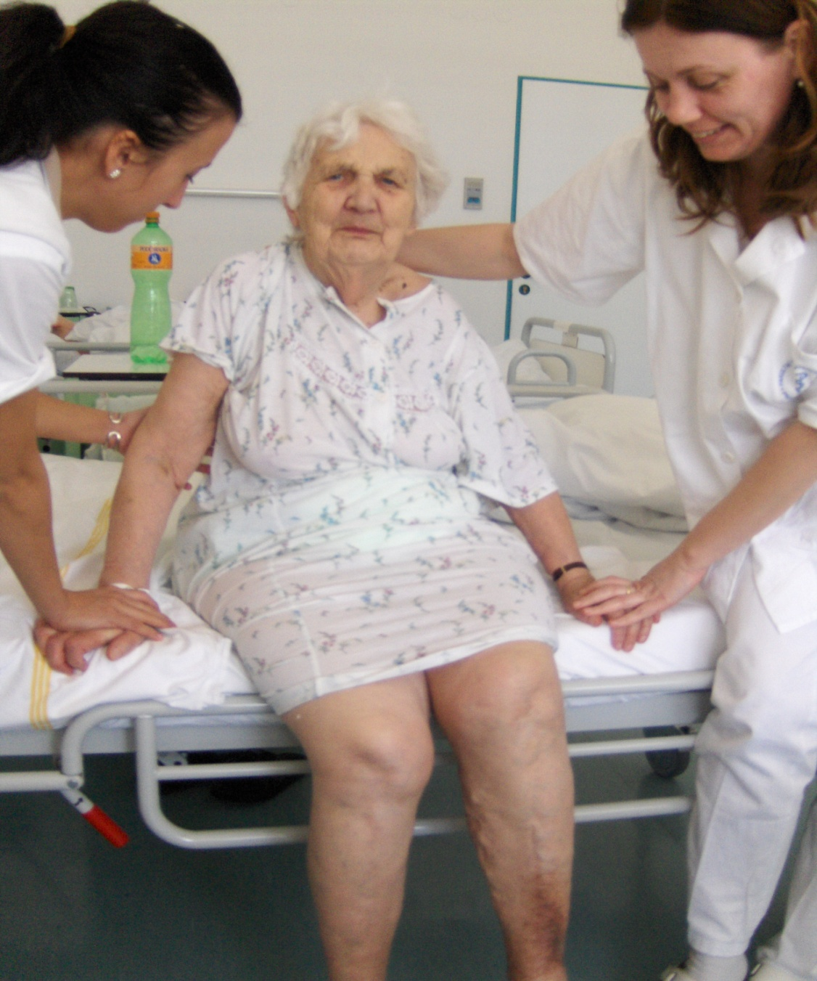

Slide 44
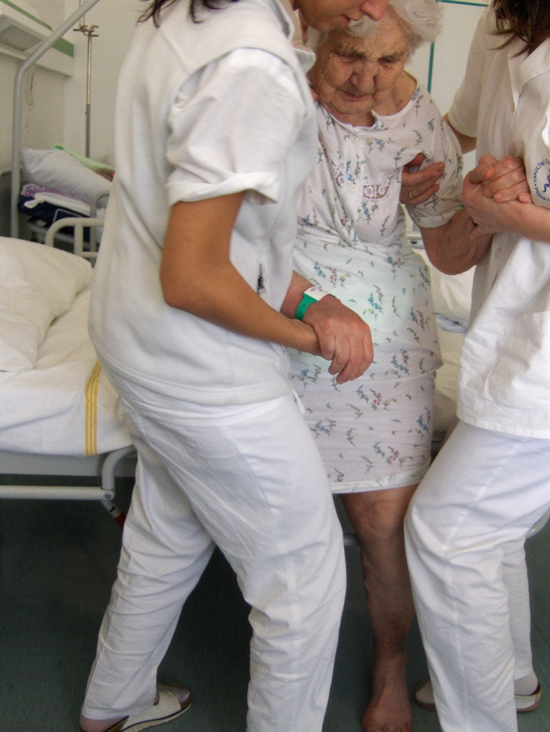
Vertikalizace – postavování, stoj
stoj (event. vertikalizační stůl)
psychický stimul, ale i strach (spasticita)
dopomoc na postižené straně
šetrný úchop, zajištění nestabilního kolenního kloubu
poloha trupu, pánve (hýždě!)
kontrolovaný stoj se zatížením obou DKK a přenášení váhy

Slide 45
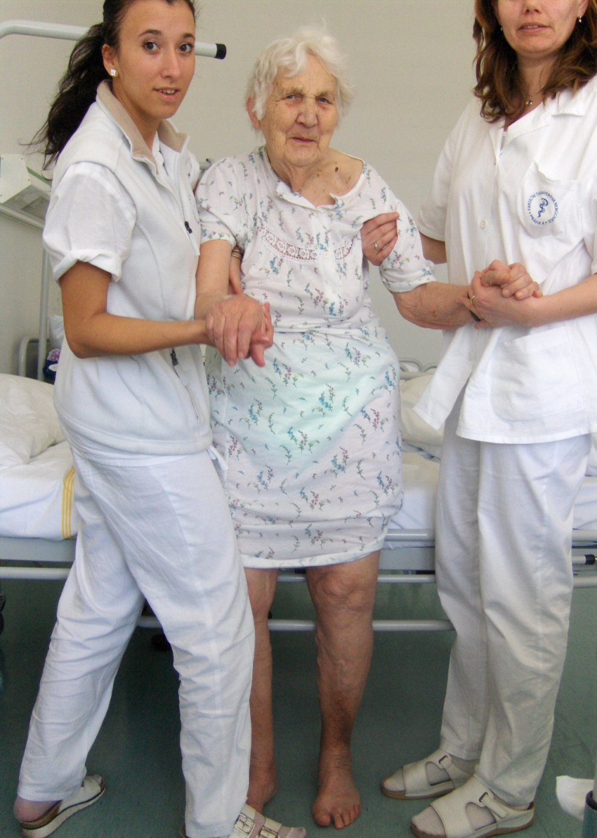

Slide 46
Vertikalizace - chůze
asistence 1 osoby z postižené strany
problém se švihovou fází - časté chyby
1. postižená DKK zůstává vzadu – riziko pádu
2. postižená DK je posouvána dopředu za použití rotačního pohybu trupu kolem zdravé DK
3. pohyb bokem vpřed – postižená DK došlap v zevní rotaci

Slide 47
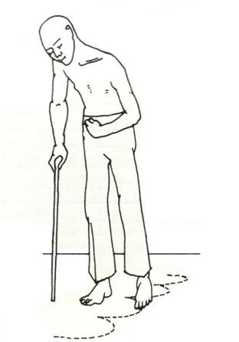
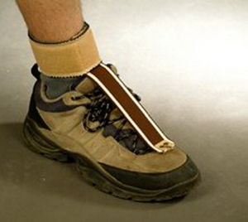

Slide 48
Vertikalizace - chůze
váha přenášená přes patu (pata se dotýká podlahy – manuální tlak od kyčle k patě)
koleno lehce ohnuté (ne hyperextenze)
stabilita pánve
! postižená HKK – časté zvýšení spasticity, kontrola paže
nespěchat, nepřetěžovat

Slide 49
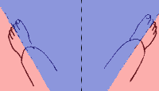
Manipulace s pacientem
pracovní zóna (zóna dosahu)
uspořádání pracoviště
pomůcky
pozor na rotace
stojíme vždy co nejblíže k pacientovi
snaha o co největší samostatnost pacienta

Slide 50
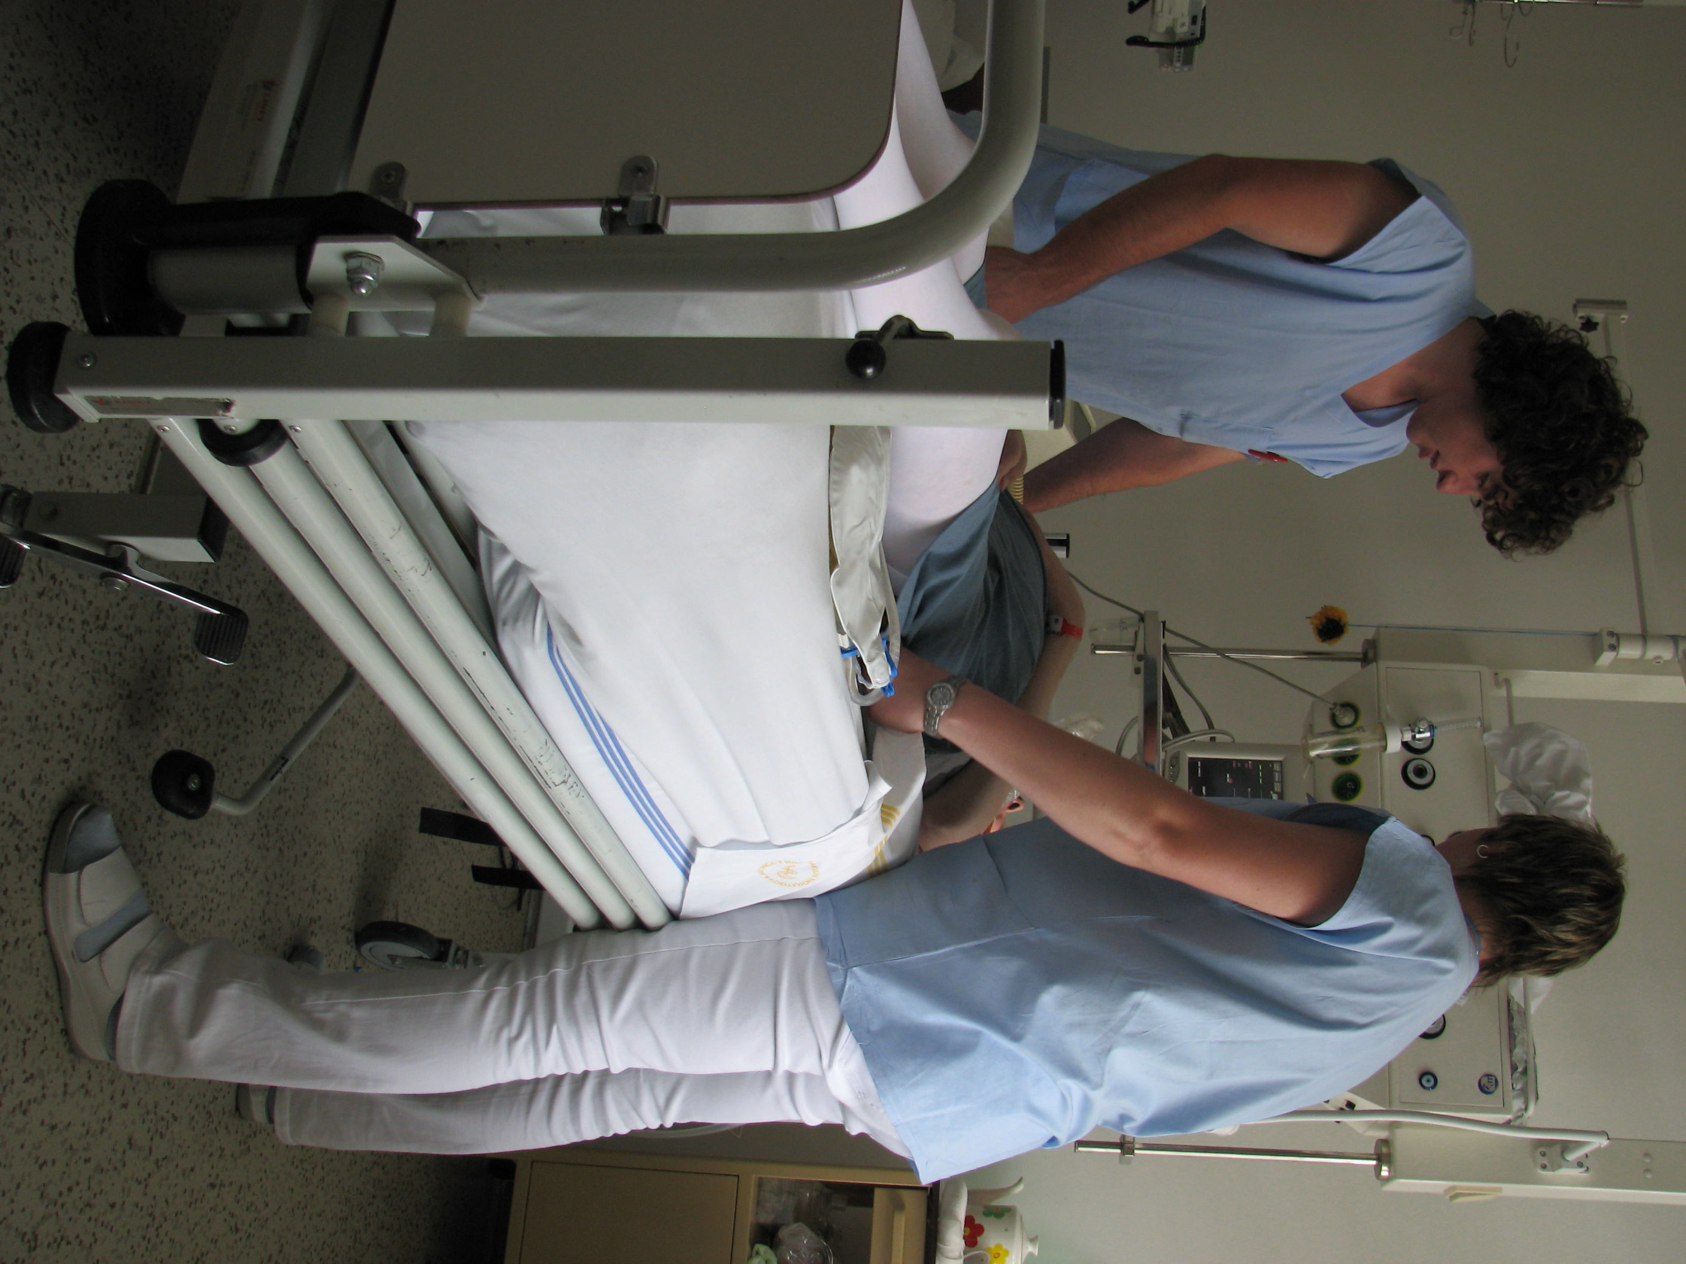
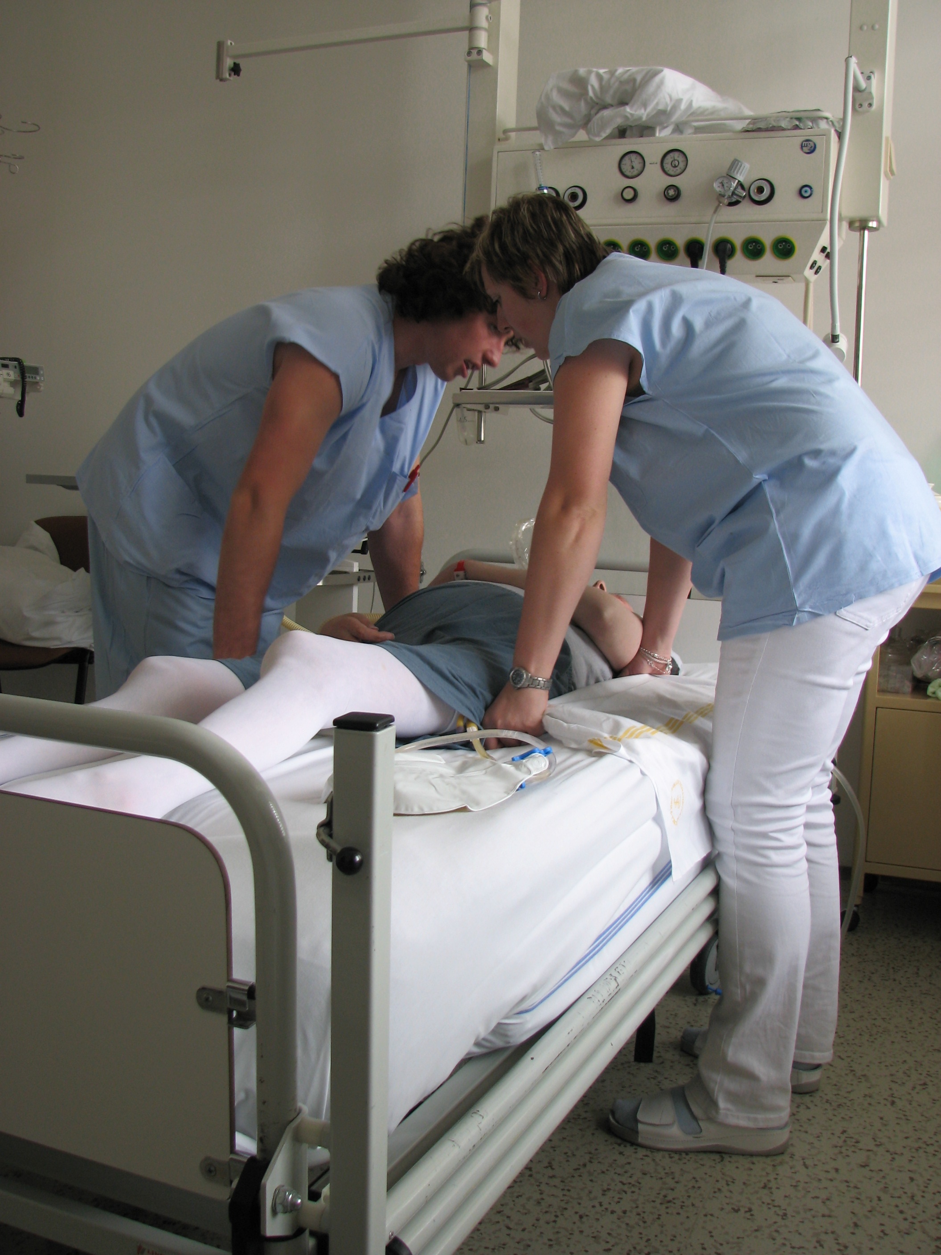

Slide 51
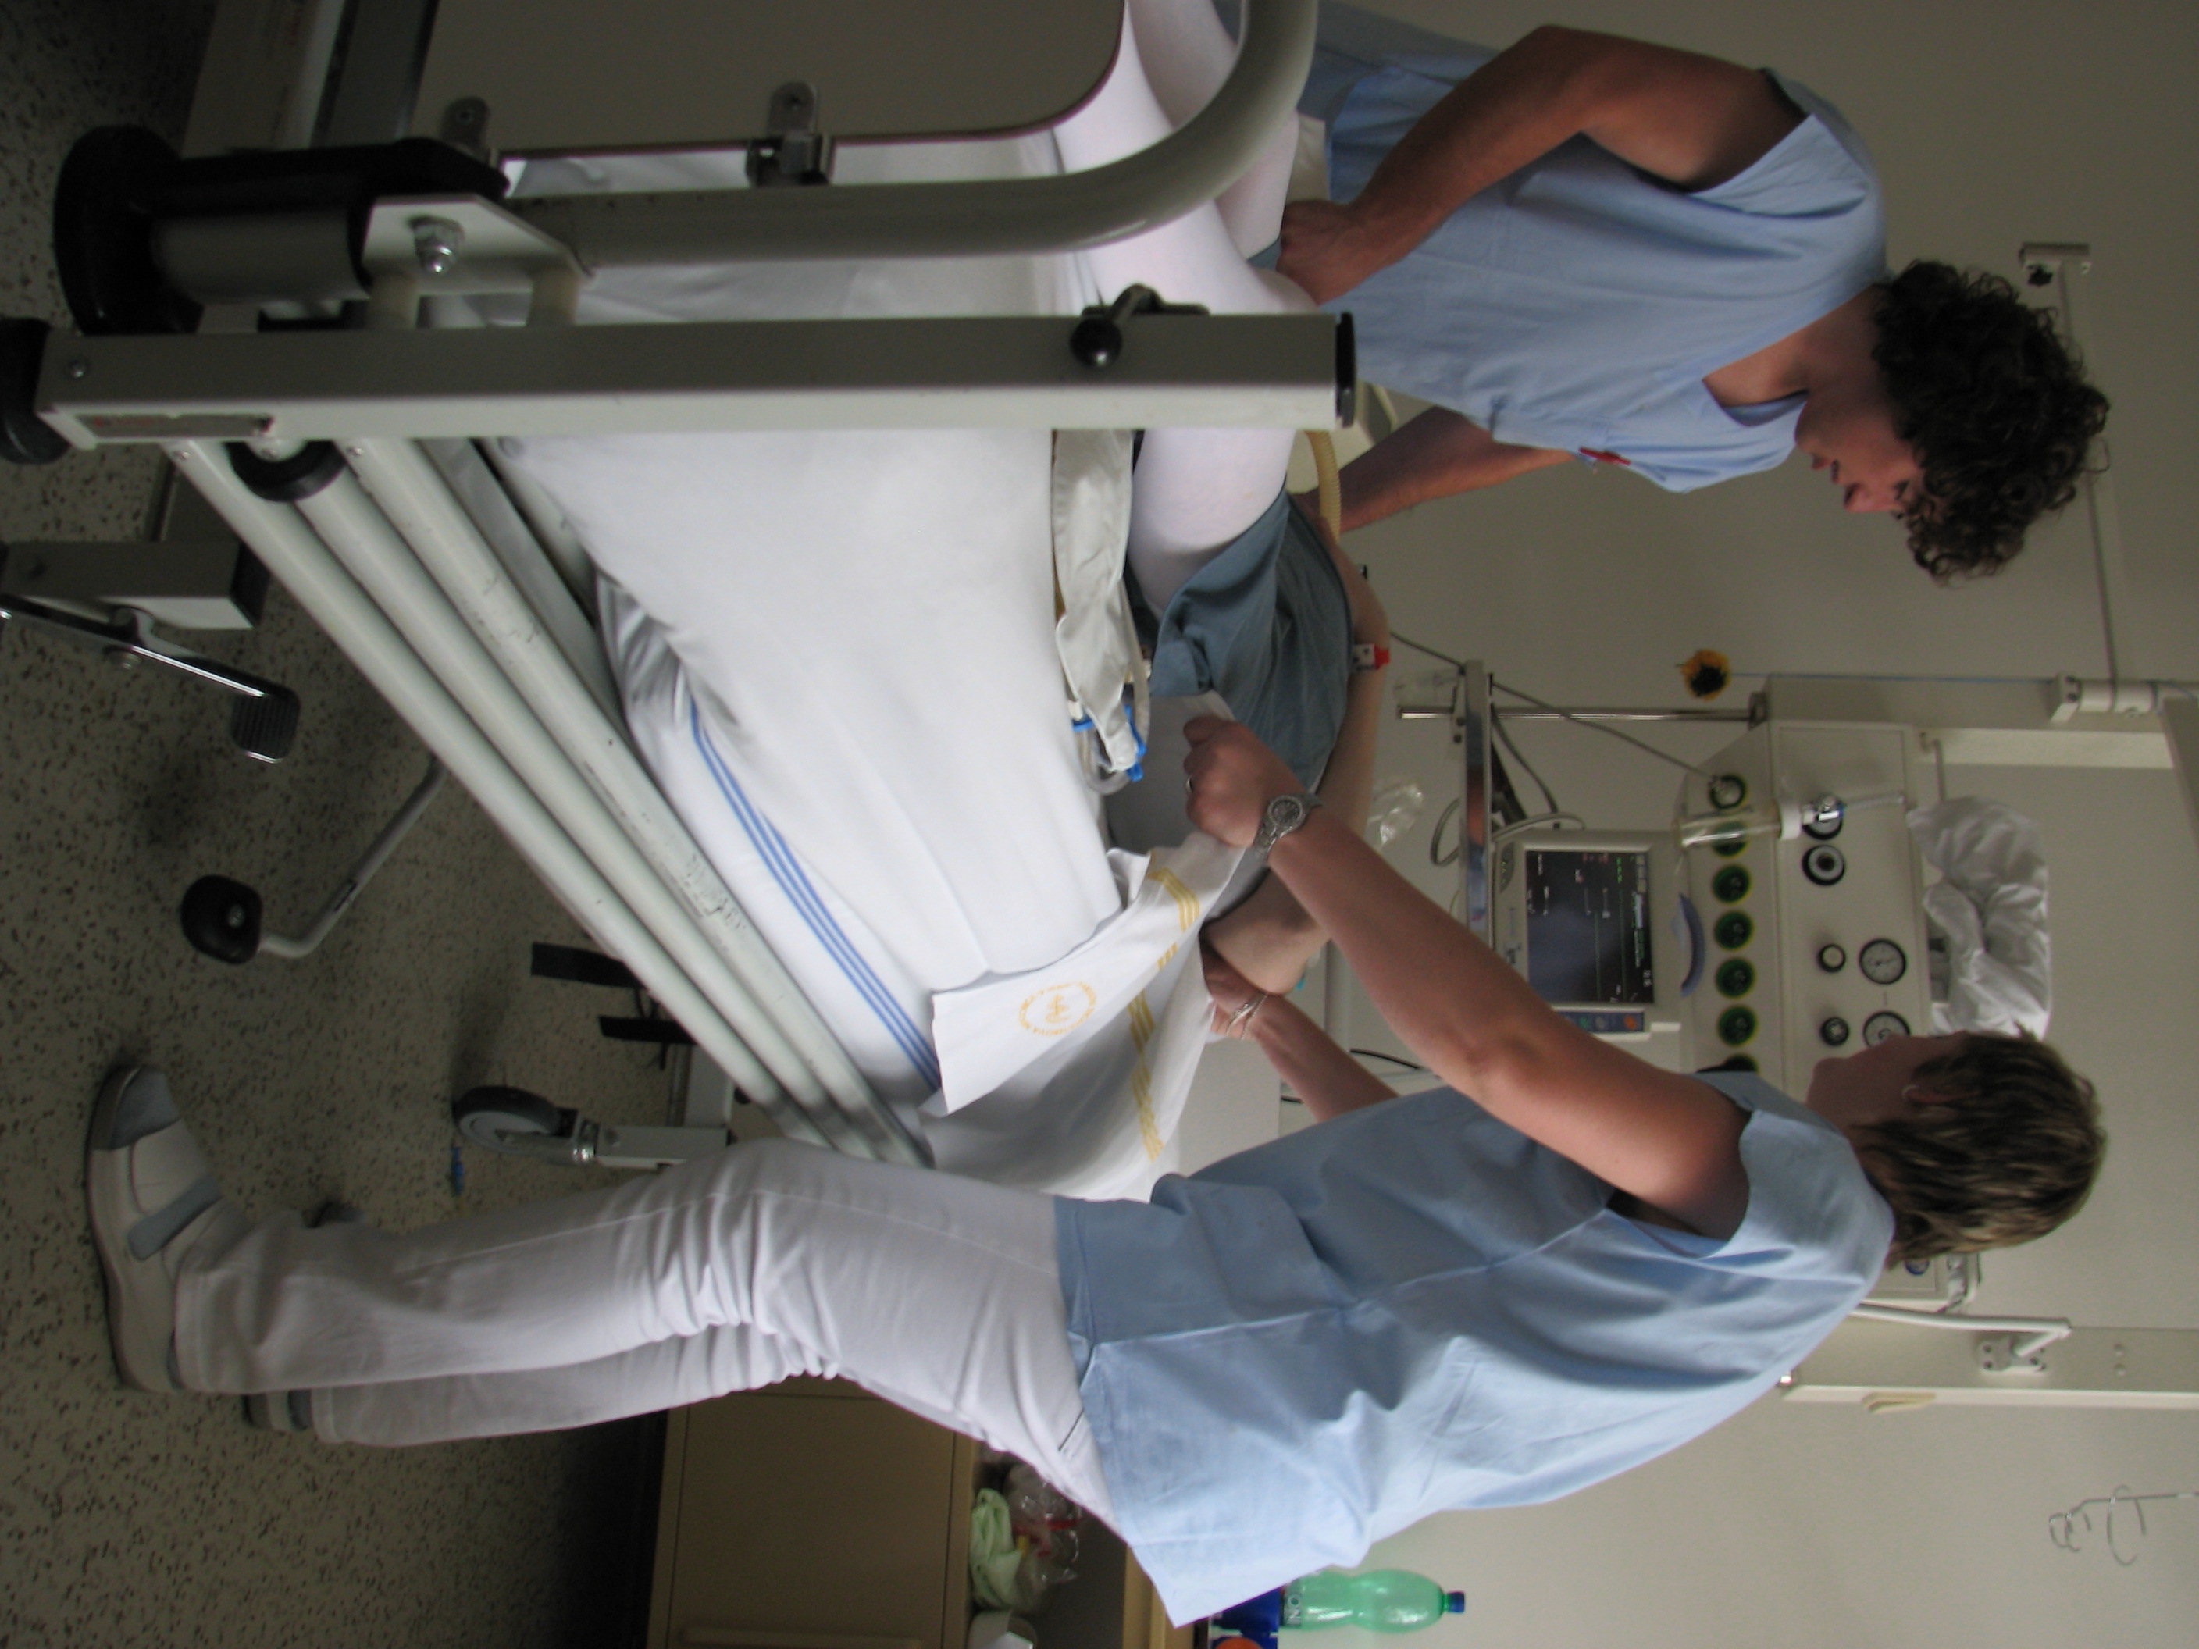

Slide 52
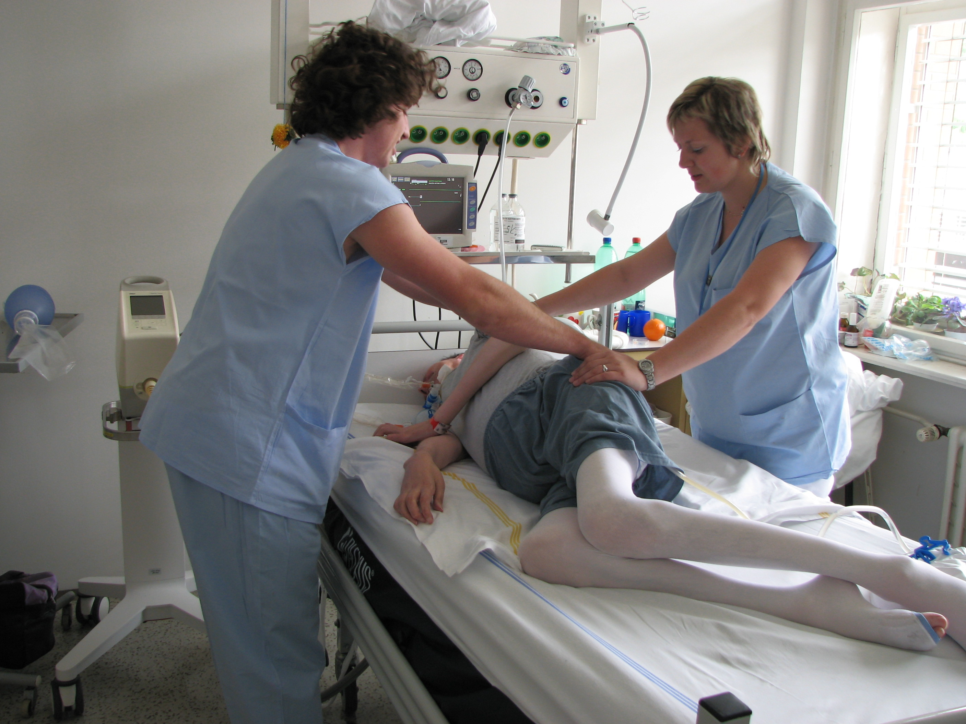

Slide 53
Pomůcky
polohovací lůžka (páté kolečko, laterální náklon, ovládání)
zvedáky
podložky pro přesun
ostatní vybavení (držáky, křesla, poličky,apod.)
komunikace

Slide 54
Děkuji za pozornost

